Slide 1







CÁ
DI
Z
U
C
A

Slide 2
CÁ
DI
Z
U
C
A

Slide 3
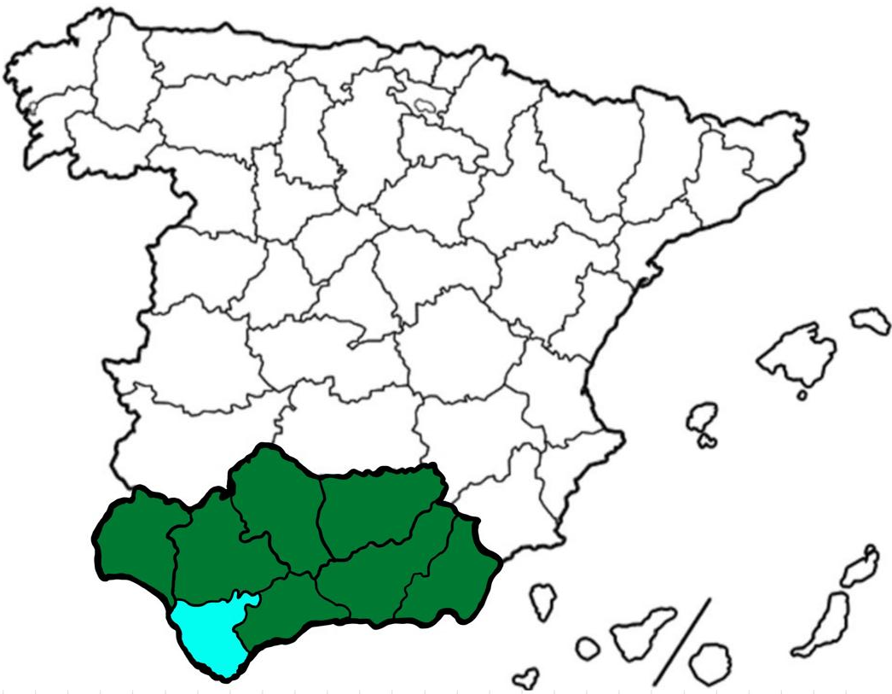
Gracias por su interés en estudiar en la
Universidad de Cádiz
Aquí comienza tu formación personal y profesional.
Cádiz
Andalucía

Slide 4



Slide 5


01
Estudiantes Regulares

Slide 6


Estudios Universitarios
Estudios preuniversitarios
Estudios Univ. iniciados en el extranjero
Estudios Univ. finalizados en el extranjero.

Slide 7


Procedente de sistemas educativos
Por favor, selecciona el tipo de sistema educativo que respalda tus estudios preuniversitarios.
Pertenecientes a la UE o con Convenio
Otros sistemas educativos

Slide 8

Sistemas educativos pertenecientes a la UE o con Convenio
Si procedes de un sistema educativo de la UE o de algún sistema educativo en Suiza, Noruega, Islandia, Liechtenstein, Principado de Andorra, China o Colombia, haz clic aquí.

Slide 9


Otros sistemas educativos
Sin prueba de acceso a la Universidad (Fase de extranjeros)
Con pruebas de acceso a la Universidad (Fase Ordinaria y Extraordinaria)

Slide 10

Sin prueba de acceso (Fase de extranjeros)
ATENCIÓN: No puedes optar a titulaciones de Ciencias de la Salud ni Educación.
**Debes cumplir los siguientes requisitos (enlace).
Más información aquí.

Slide 11

02
Universidad de Cádiz

Slide 12
Programas de movilidad
Erasmus+ KA131
Erasmus+ KA171
Universidades de la UE + Noruega, Suiza, Serbia, Macedonia del Norte, Liechtenstein, Turquía, Reino Unido e Islandia.
Confirma que tu universidad de origen forma parte del listado de Universidades Socias de la Convocatoria actual.
Anexo I.
FactSheet
Estudiantes Visitantes y Freemover
Información General
Oficina de Internacionalización
Coordinadores de Movilidad Internacional
Estudiantes cuya movilidad no está financiada por la UE.

Slide 13


Erasmus+ KA131
Para estudiar en la Universidad de Cádiz como estudiante Erasmus+ KA131 durante un semestre o el curso completo, primero debes solicitar tu plaza en tu Universidad de Origen.
Enlace a la web.

Slide 14


Erasmus+ KA171
Para estudiar en la Universidad de Cádiz como estudiante Erasmus+ KA171 por un semestre o el curso completo, tienes que solicitar tu plaza en tu Universidad de Origen según la Convocatoria de la Universidad de Cádiz. (Anexo I - VII)
Enlace a la web.

Slide 15


Estudiantes Visitantes y Free-mover
Para estudiar en la Universidad de Cádiz sin fondos Erasmus+ por medio de Convenio (Estudiante Visitante) o sin convenio (Free-mover), encuentra la información más relevante a tu movilidad (precio, asignaturas, etc).
Enlace a la web.

Slide 16

03
Información sobre la UCA

Slide 17
Sitios oficiales
Información Campus
Información Servicios
Página web.
Instagram.
Facebook.
Twitter.
Cádiz, Jerez, Puerto Real y Bahía de Algeciras (Ver)
Clic aquí para saber más.

Slide 18

3.2
Campus de la UCA

Slide 19
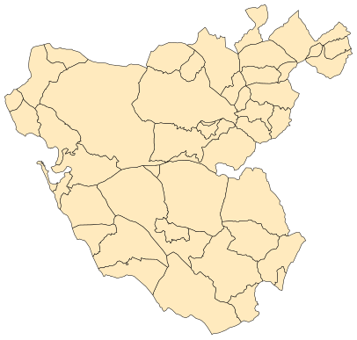


Campus de la Universidad
¡Conócelos!
Campus Cádiz
Campus Puerto Real
Campus Jerez
Campus Bahía de Algeciras

Slide 20






CAMPUS CADIZ
Los Campus de la Universidad de Cádiz se encuentran distribuidos a lo largo de la Provincia.
Pincha en tu Campus para conocer más acerca de sus Facultades, oferta académica, etc.
CAMPUS JEREZ
Más información (aquí)
CAMPUS PUERTO REAL
CAMPUS BAHÍA DE ALGECIRAS

Slide 21






Facultad de Medicina
Facultad de Filosofía y Letras
Facd. CC del Trabajo
Facd. CC. Económicas y Empresariales
Facultad de Enfermería y Fisioterapia
CAMPUS CADIZ
Centro Universitario de Enfermería “Salus Informorum”
Más información (aquí)

Slide 22



Facultad de Derecho
(Enlace)
CAMPUS JEREZ
Facd. CC Sociales y de la Comunicación
(Enlace)
Más información (aquí)

Slide 23







Facultad de Ciencias
Facultad de Ciencias del Mar y Ambientales
Escuela Superior de Ingeniería
Esc. De ingeniería Naval y Oceánica
Esc. De Ingenierías Marina, Náutica y Radioelectrónica
CAMPUS PUERTO
REAL
Facultad de Ciencias de la Educación
Más información (aquí)

Slide 24



Escuela Técnica Superior de Ingeniería
(Enlace)
Facultad de Enfermería
(Enlace)
Escuela Universitaria de Magisterio Virgen de Europa
(Enlace)
CAMPUS BAHÍA DE ALGECIRAS
Más información (aquí)

Slide 25




Gracias
Por interesarse en la Universidad de Cádiz como tu destino.
www.uca.es

